Slide 1

Bootcamp Bitirme Projesi
Mert İpek

Slide 2
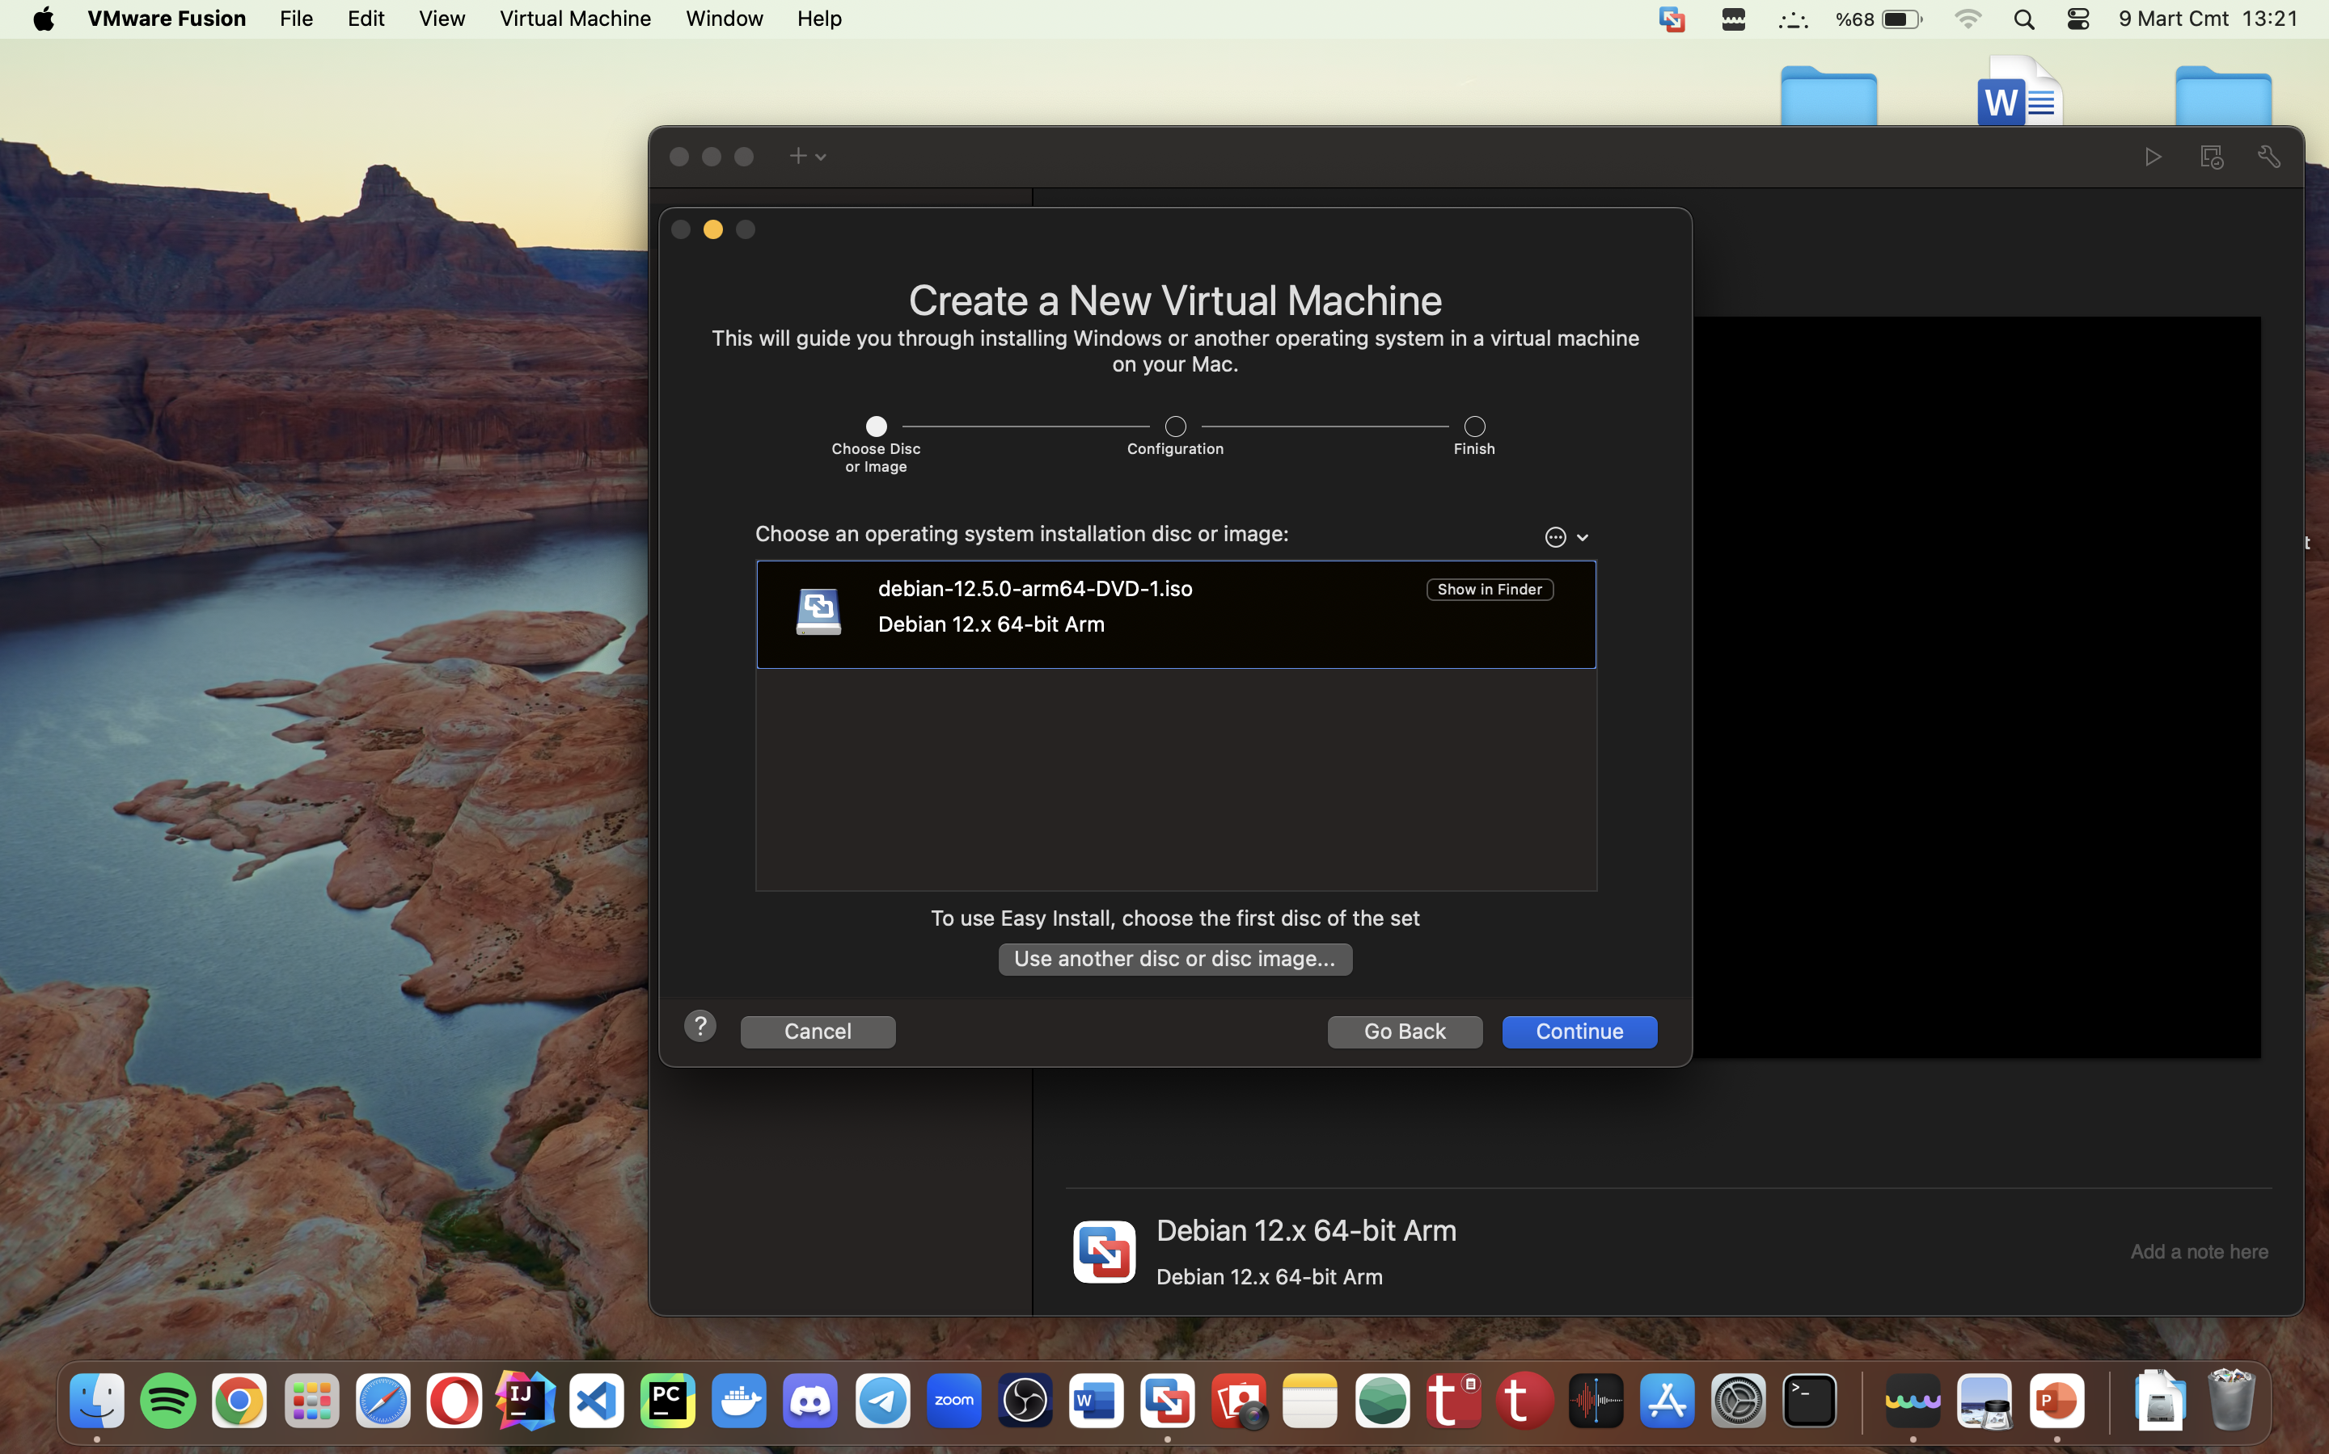
1.adımSanal Makine Üzerinde Linux Kurulumu
Ubuntu yüklediğimde düzgün çalışmadığı iöDebian iso dosyasını indirdim ve Vmware Fusion uygulamasını kullanarak kuruluma başladım.

Slide 3
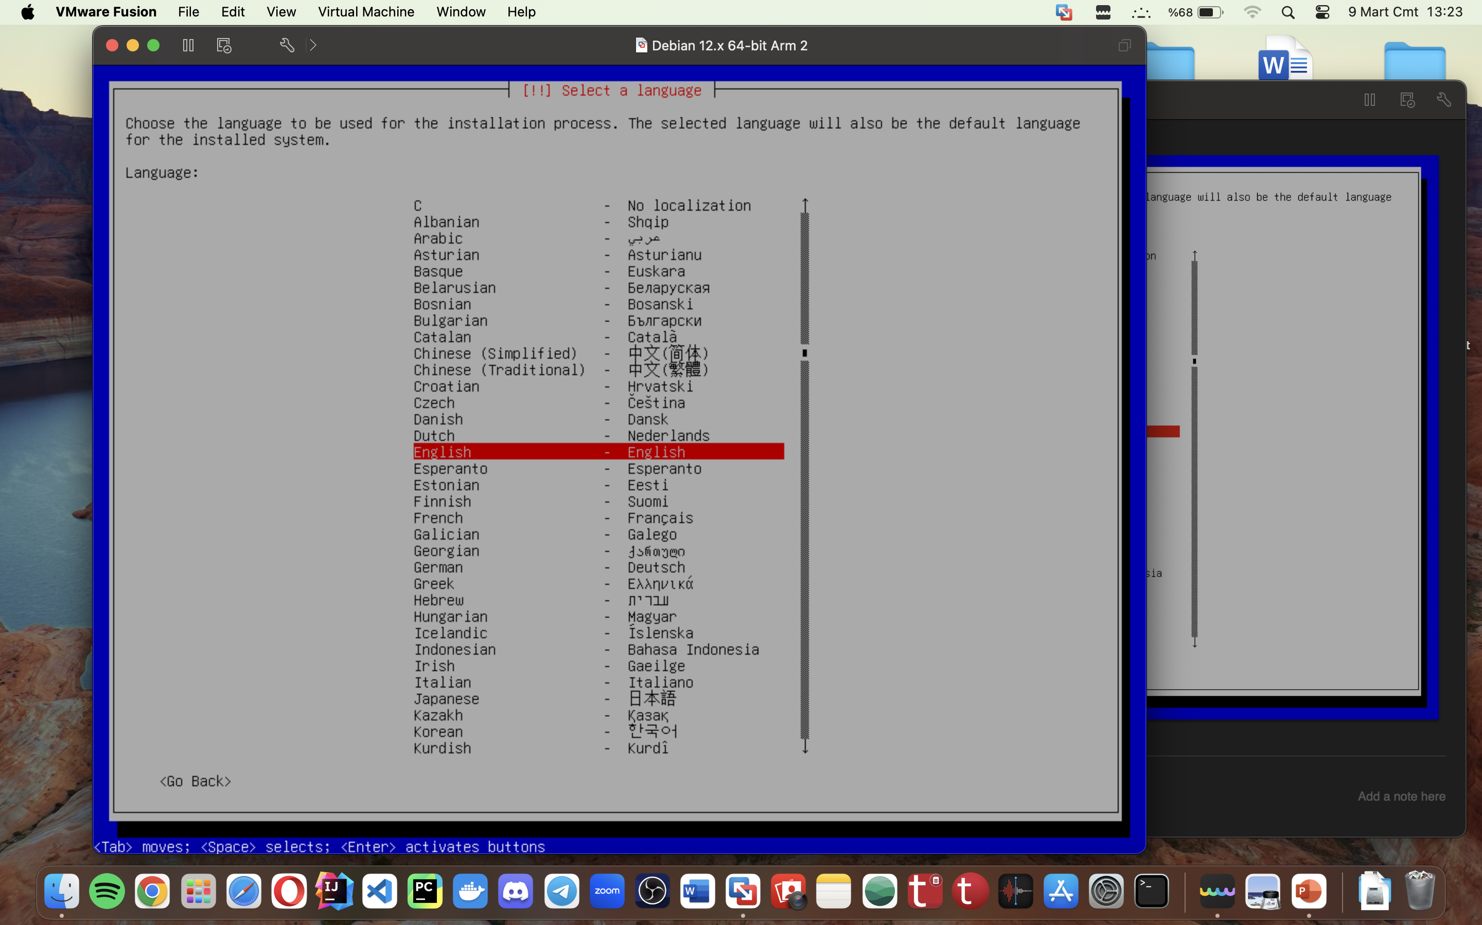
Sanal Makine Üzerinde Linux Kurulumu
Kurulum ekranında dil, klavye seçimlerini yaptıktan sonra diğer ayarları da tamamlayarak kurulumu tamamladım.

Slide 4
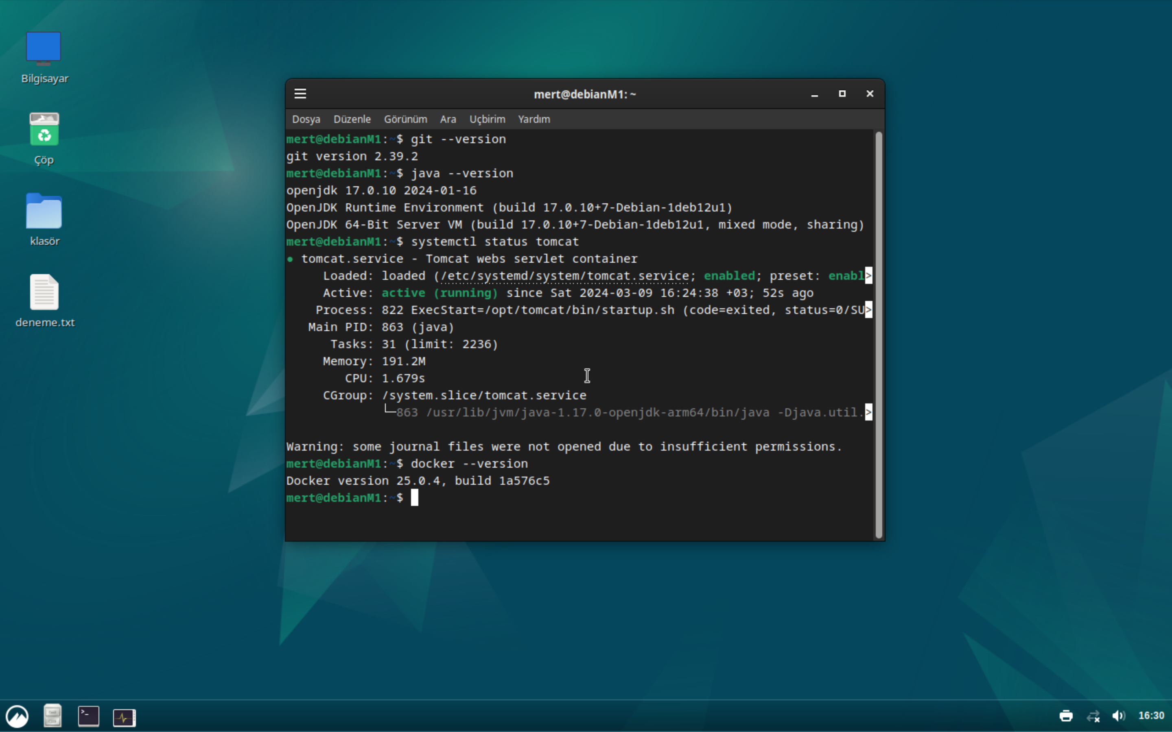
2.aDIM kurulumları
Git,JDK-17 , Maven, Apache Tomcat, Docker, Visual Studio Code ve pluginlerini yükledim.

Slide 5
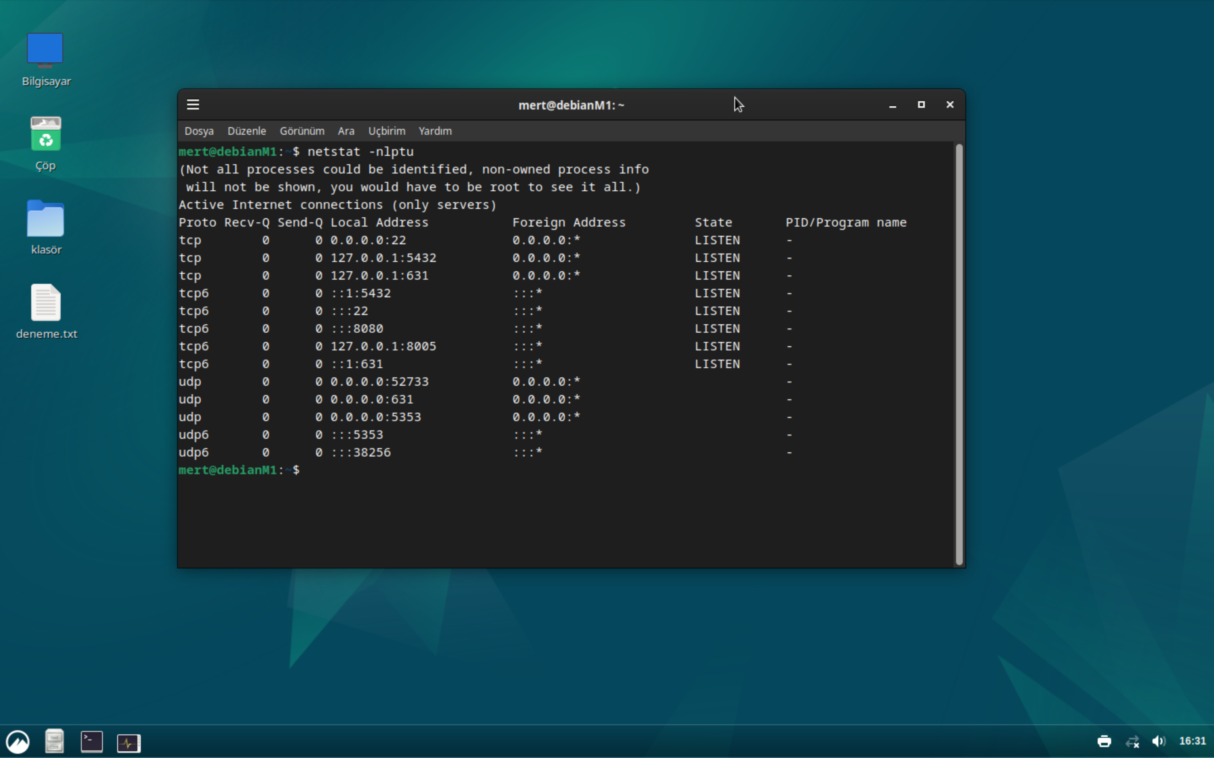
3.Adım Portların kontrolü
Uygulamaların kullandığı portlar ve adlarının listesi.

Slide 6
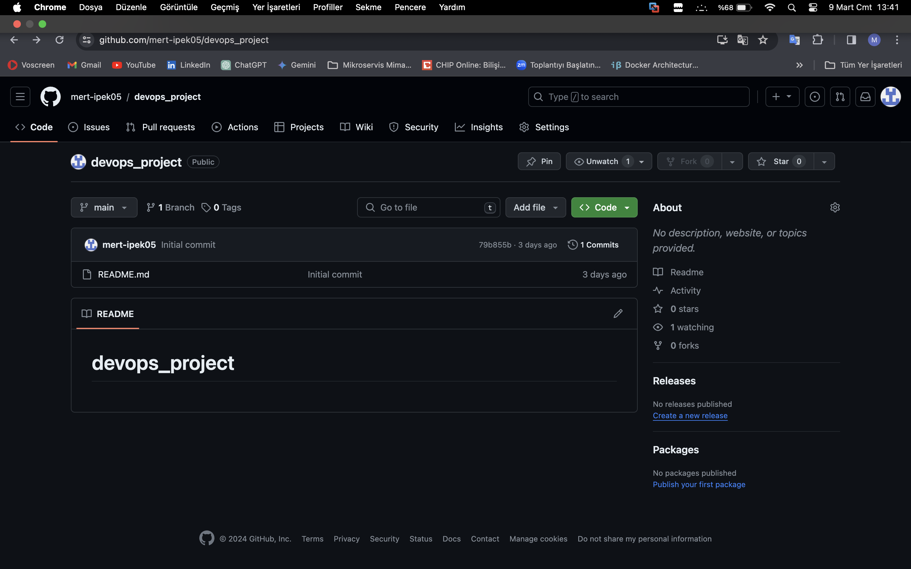
4.Gıt reposıtory üzerinde proje oluşturma
Git repository üzerinde devops_project adında bir repository ve README.md adında bir dosya oluşturdum.

Slide 7
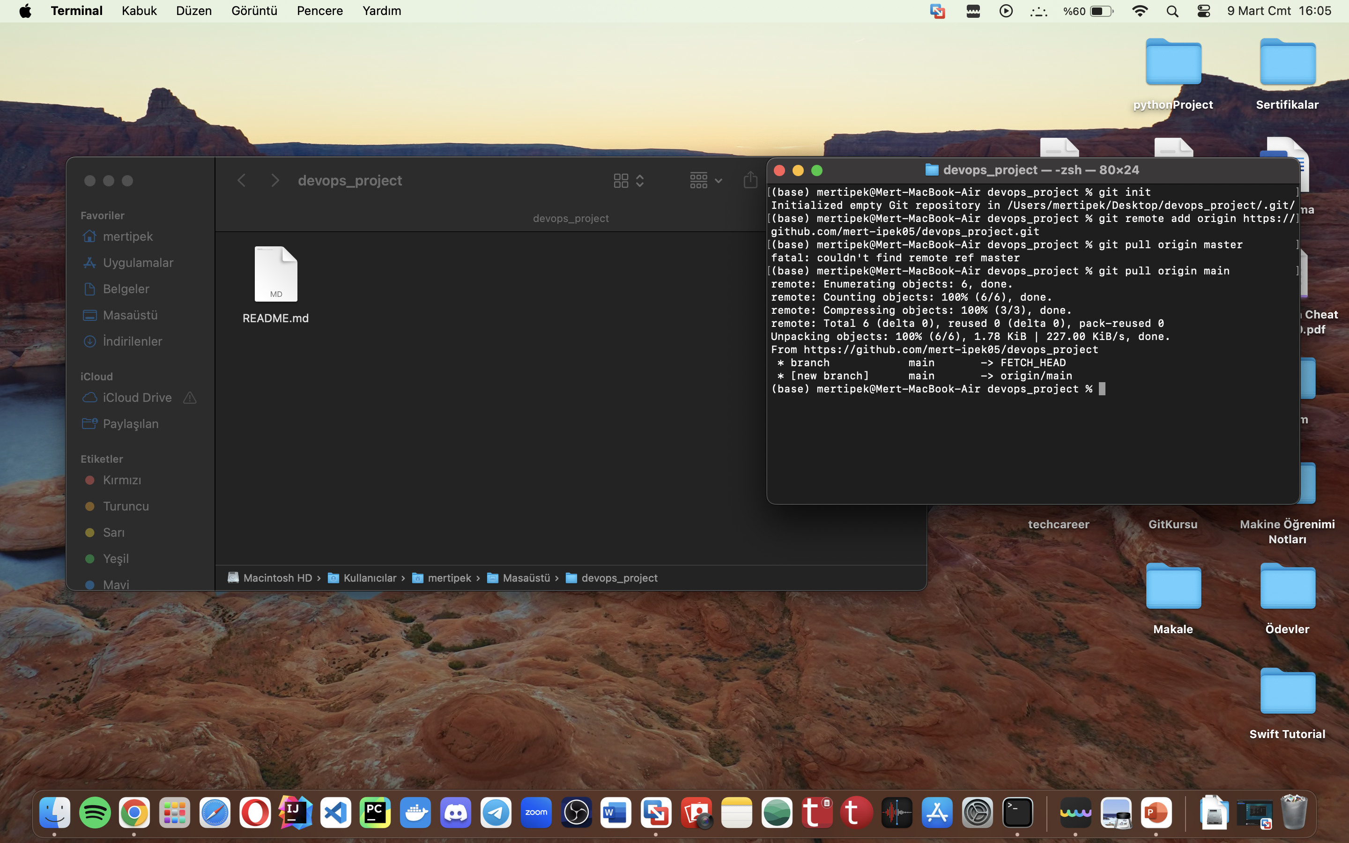
4.Repyaosıtory pull yapma
Oluşturduğum repository’i pull yaparak bilgisayarıma yükledim.

Slide 8
GIT NEDİR? VCS AÇILIMI NEDİR? İYİ COMMIT ÖZELLİKLERİ NELERDİR?
Git, yazılım geliştirme ve versiyon kontrolünde kullanılan, hızlı ve dağıtık bir sürüm kontrol sistemidir.
VCS açılımı, Version Control System’dır. Versiyon kontrol sistemi anlamına gelir.
İyi bir commit’in özellikleri:
Kısa, öz ve açıklayıcı olmalı.
Commit mesajı, yapılan değişiklikleri doğru bir şekilde yansıtmalı ve anlaşılır olmalıdır.
Her commit mesaj benzersiz olmalıdır.
Commit mesajı emir kipi ile yazılmalıdır.

Slide 9
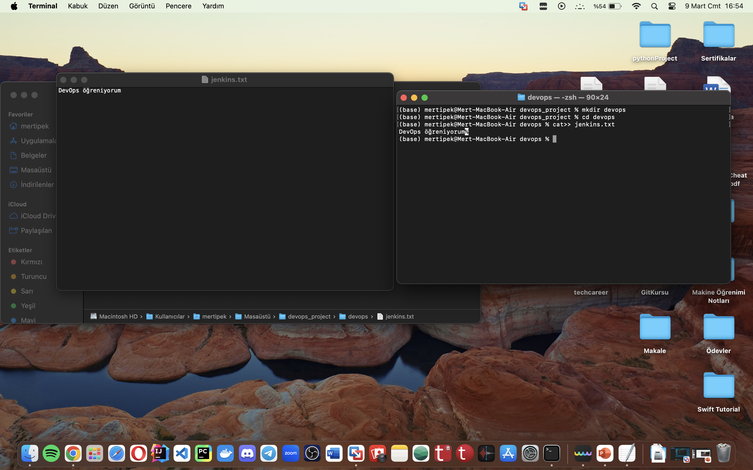
6.Adım dizin oluşturma
devops adında bir dizin oluşturdum sonra dizin içinde jenkins.txt dosyasını oluşturdum. İçine DevOps öğreniyorum yazdım ve kaydederek çıktım.

Slide 10
7.Adım Gıt staged area ve unstaged area nedir?
Staged area, bir sonraki commit'inize dahil etmek istediğiniz değişiklikleri seçtiğiniz ve geçici olarak tuttuğunuz yerdir.
Unstaged area, çalışma klasörünüzdeki henüz bir sonraki commit'inize dahil etmek üzere seçmediğiniz değişikliklerin bulunduğu yerdir.

Slide 11
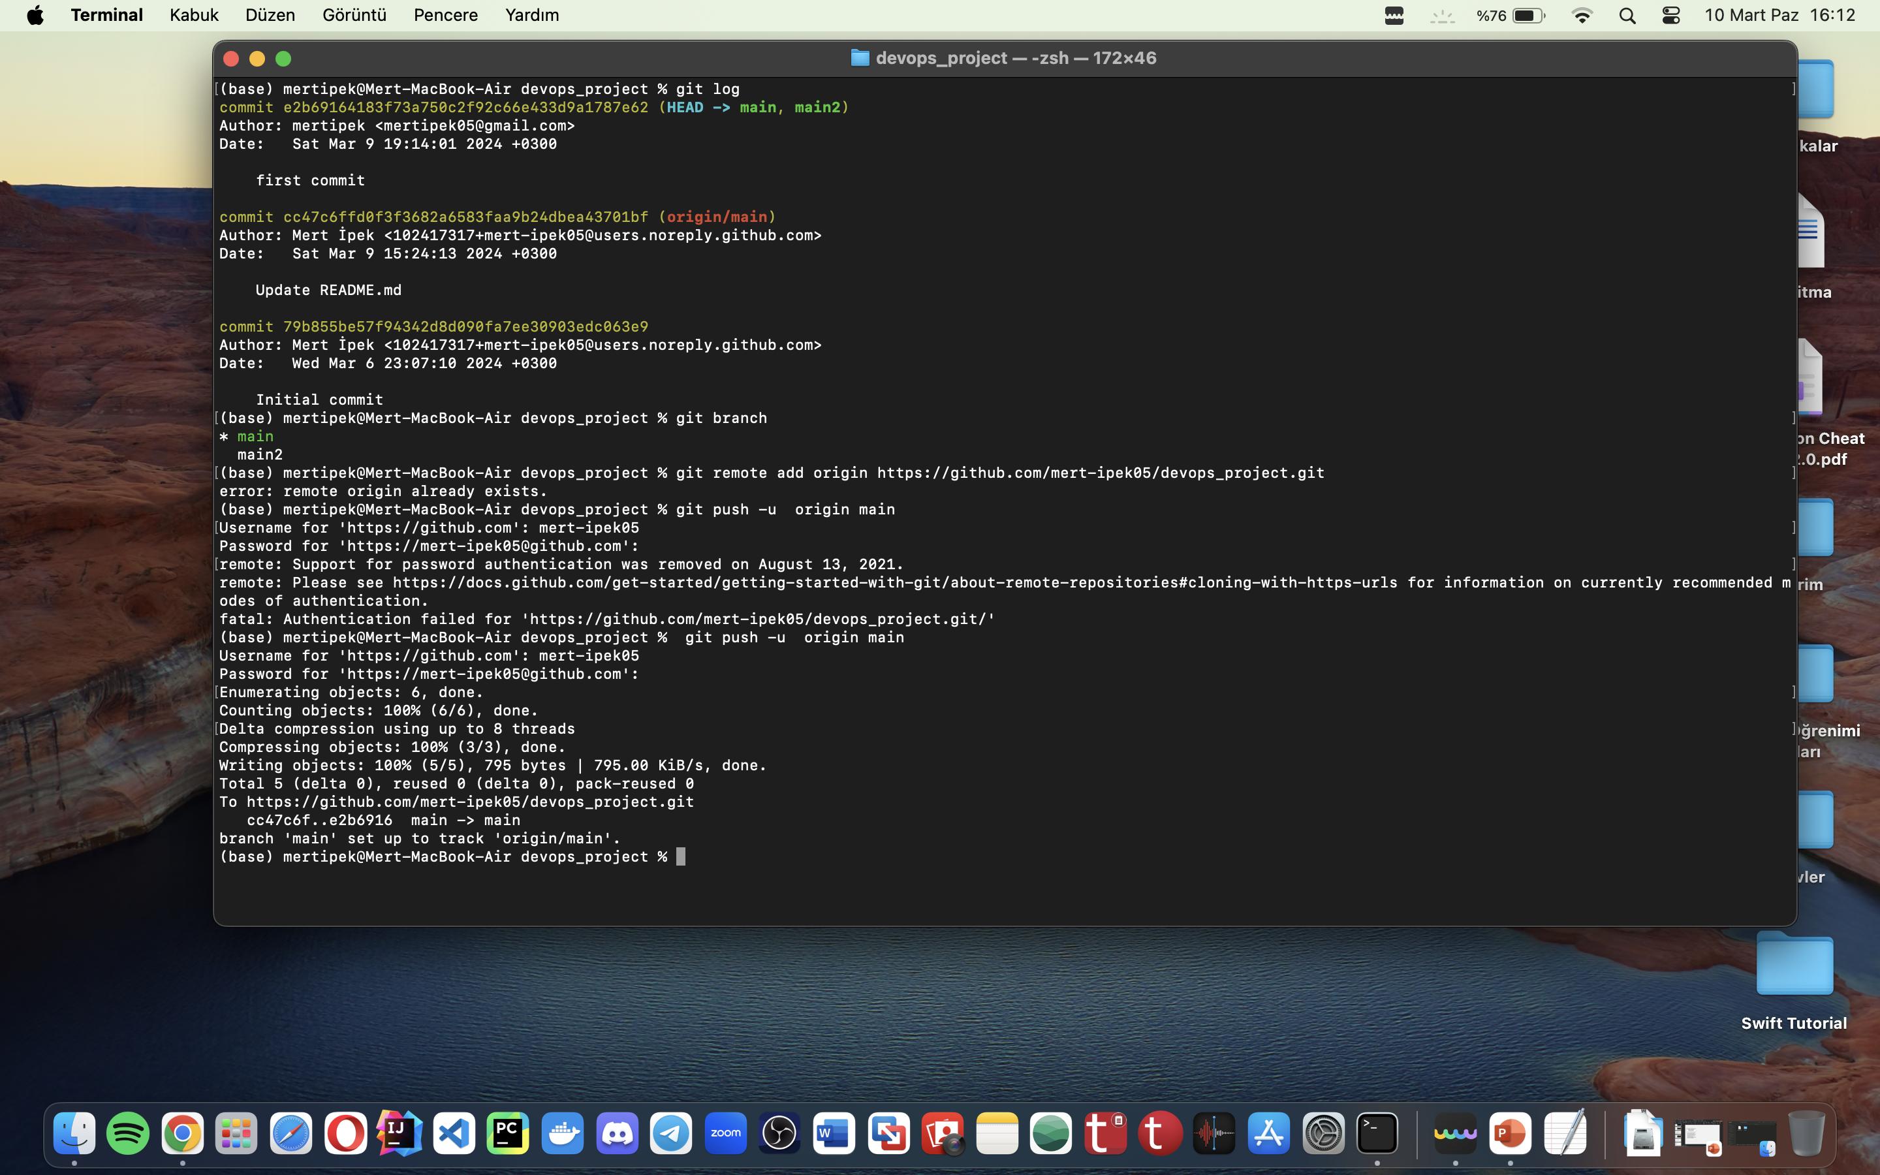
8.Adım dosyaları reposıtroy’e gönderme
Sırasıyla 8.adımdakileri uyguladım. Main adında branch açamadım çünkü yeni sürümde default olarak ilk branch master yerine main adında geliyormuş. Bundan dolayı main2 adında bir branch oluşturdum. Push yaptığımda başta hata aldım sonra düzelttim.

Slide 12
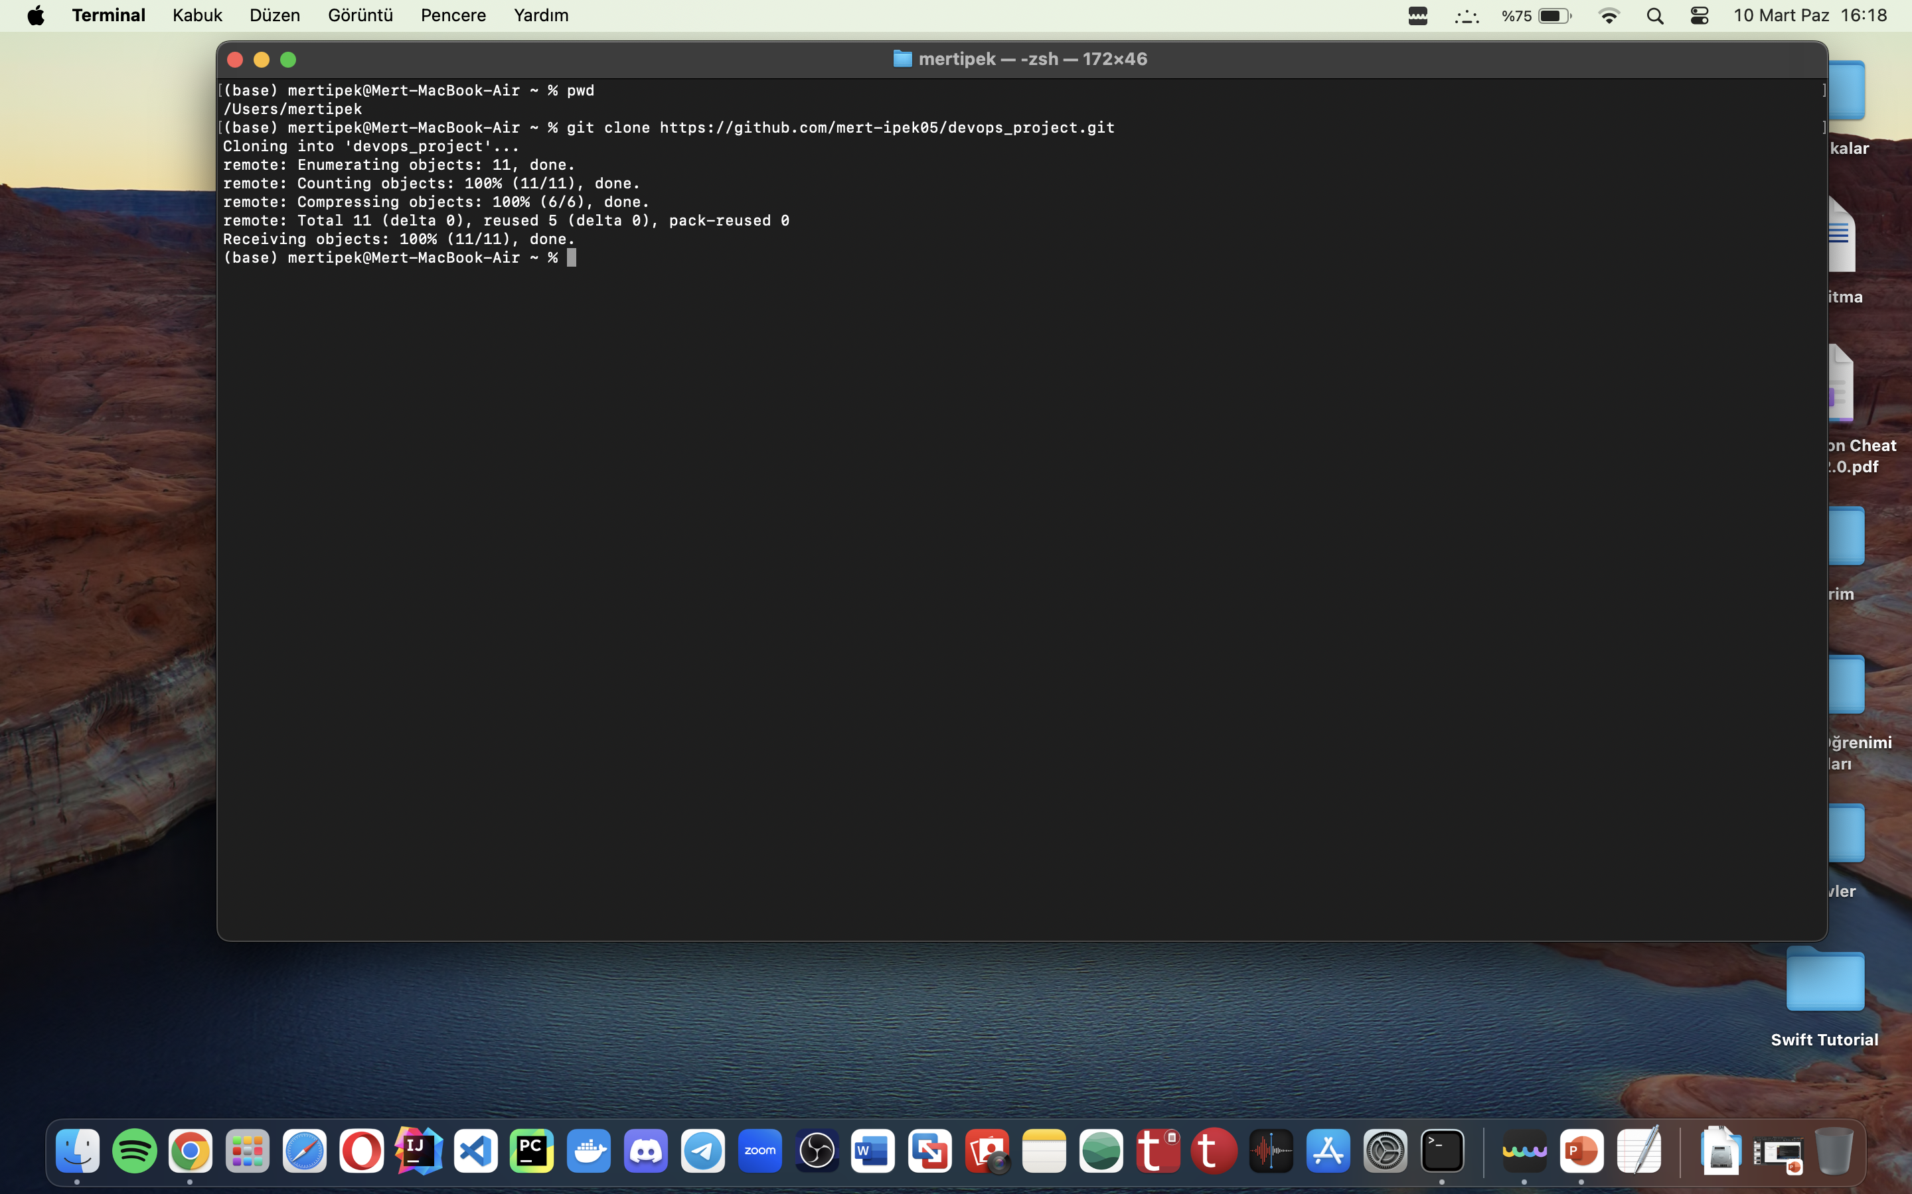
9.adım Clone yapma
İlk önce pwd komutu ile mevcut konumumu öğrendim sonra Github’daki repoyu clone komutu ile bilgsayarımın yerel depolama alanına indirdim.

Slide 13
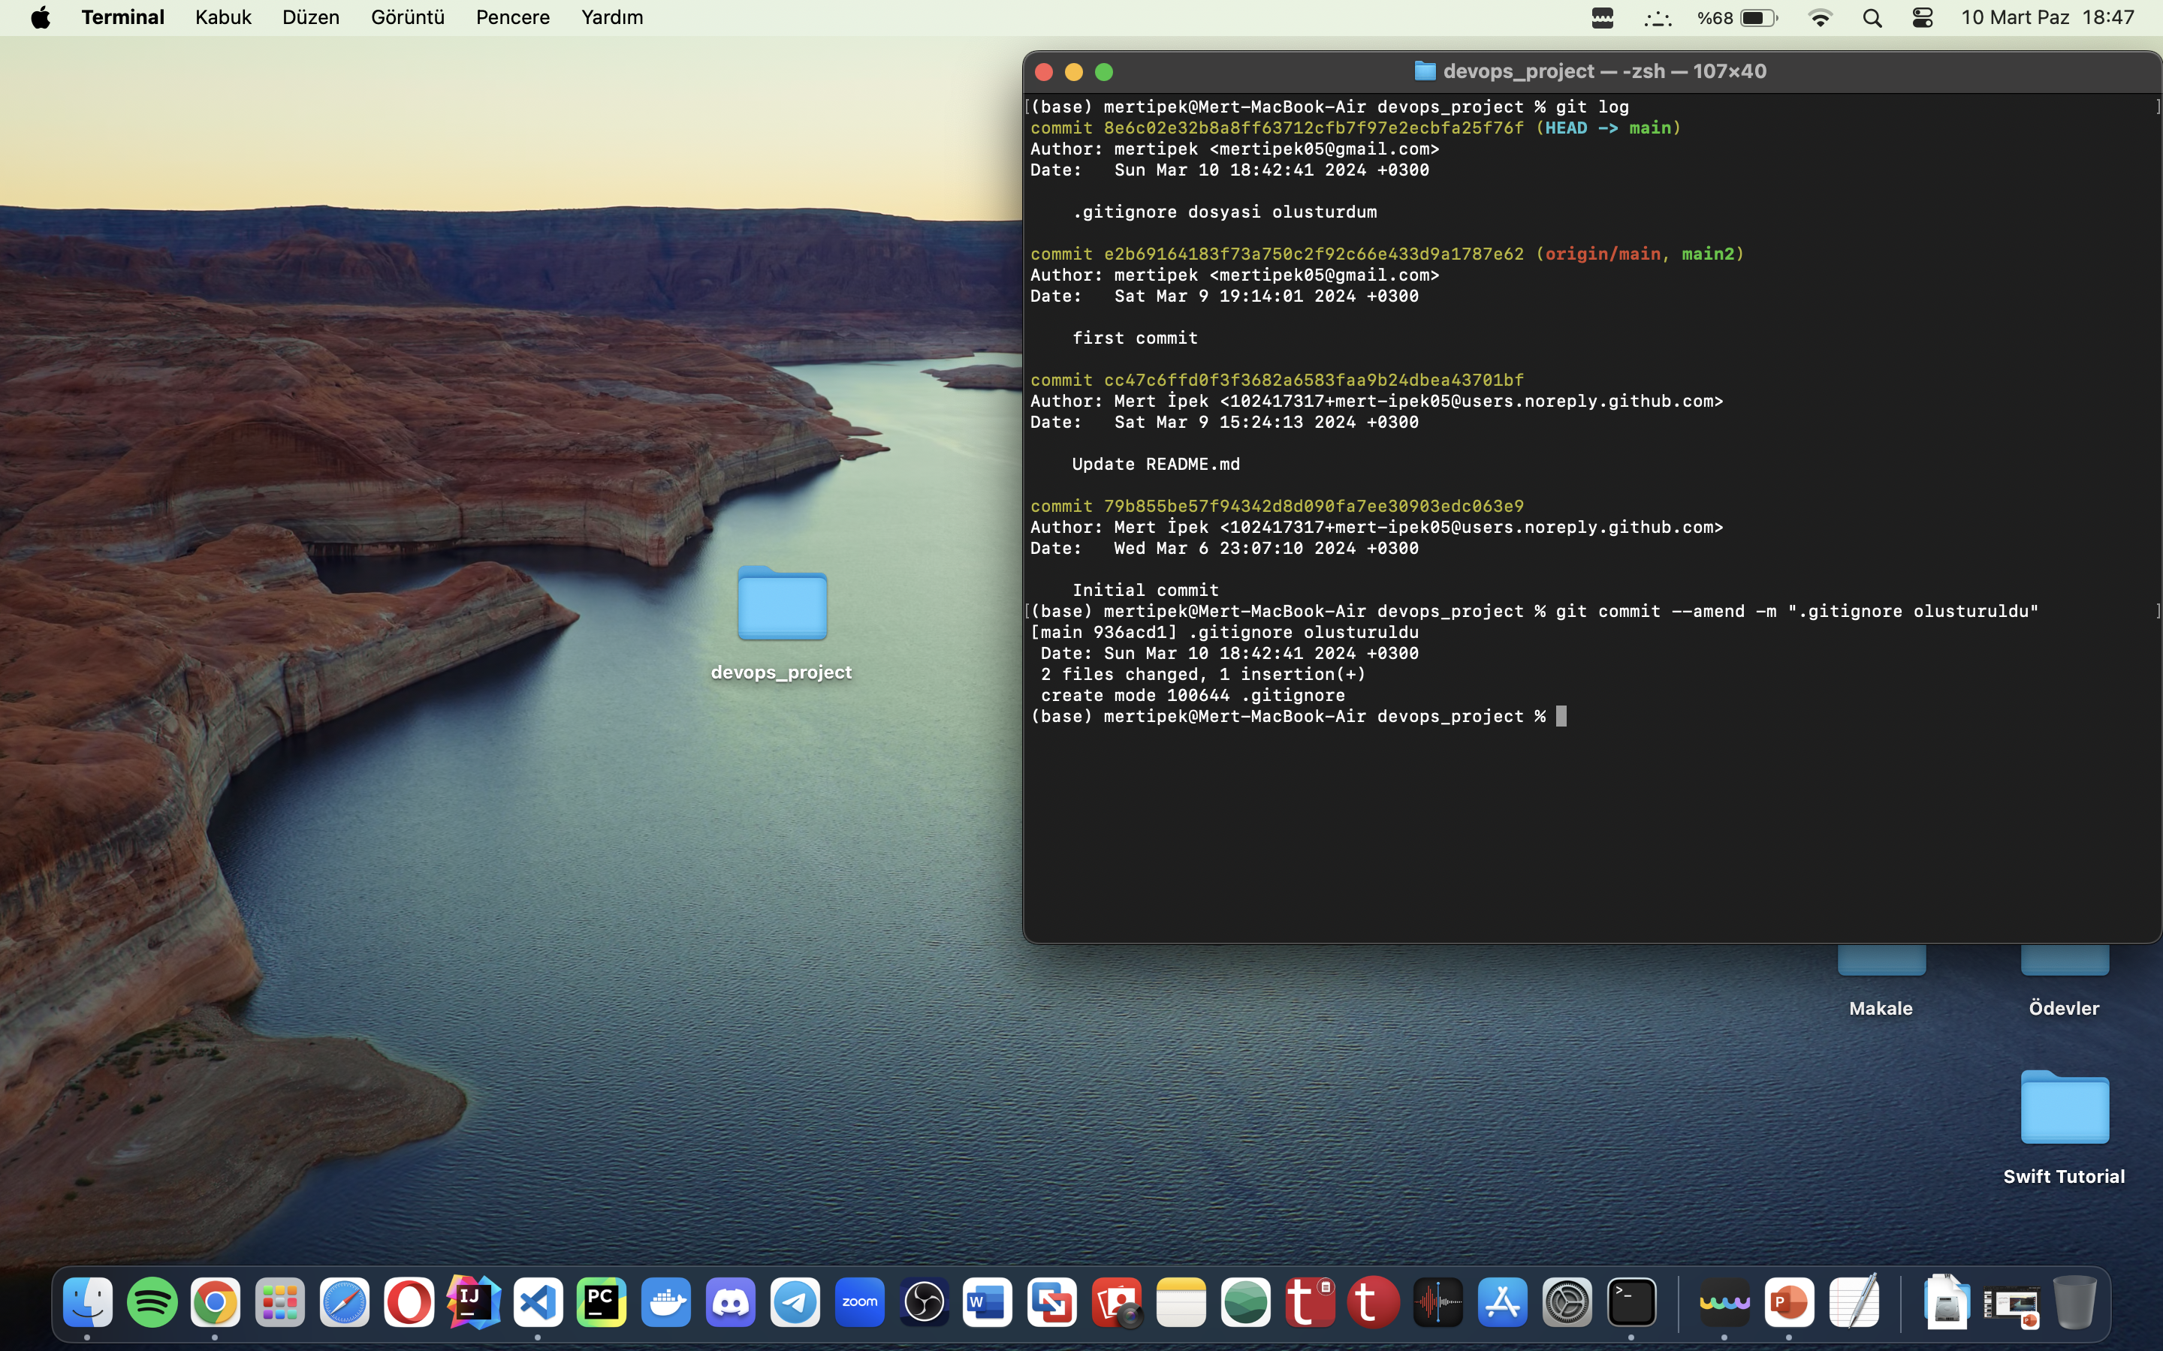
10.adım commıt içeriği değiştirme
git commit --amend -m komutu ile en son attığım commit’in mesajını değiştirdim.

